Slide 1
AUDIÊNCIA PÚBLICA DE AVALIAÇÃO DO CUMPRIMENTO
DAS METAS FISCAIS
1º Quadrimestre/2017

Slide 2

AUDIÊNCIA PÚBLICA
DE AVALIAÇÃO DO CUMPRIMENTO
DAS METAS FISCAIS
1º QUADRIMESTRE/2017
Trata-se de importante oportunidade para a sociedade saber o que é feito com o dinheiro público.
O gestor melhora as relações democráticas entre a Administração e os munícipes.

Slide 3
PLANEJAMENTO E AS METAS
PPA
Diretrizes, objetivos e
metas quadrienais
(CF/88, art. 165, § 2º)
LOA
Orçamento Fiscal,
Orç. de Investimento, e
Orç. da Segur. Social
(LRF, art. 5º, I)
LDO
Metas e prioridades
para o exercício a que
se referir
(LRF, art. 4º, § 2º)

Slide 4
» Receita Orçamentária
» Receita Corrente Líquida
» Execução Orçamentária
» Metas de Arrecadação
» Cronograma de Desembolso
» Resultado Nominal
» Resultado Primário
» Aplicação de Recursos em Saúde (15%)
» Aplicação de Recursos em Educação (25%)
» Aplicação dos Recursos Recebidos do FUNDEB (60%)
» Despesas com Pessoal
» Alienação de Ativos
» Divida Interna Fundada e Débitos Consolidados
» Movimentação da Divida Ativa
TEMAS A SEREM APRESENTADOS

Slide 5
RECEITA ORÇAMENTÁRIA
Lei 4.320/64, Art. 2°, § 1° e 2°
Receita Arrecadada em Exercícios Anteriores
Receita Arrecadada até o 1º Quadrimestre/2017
Exercício | Valores
2013 | 11.364.058,56
2014 | 12.118.708,05
2015 | 12.271.267,58
2016 | 13.735.286,00
Receita Orçamentária | 3.983.676,04
Média Mensal | 995.919,01

Slide 6
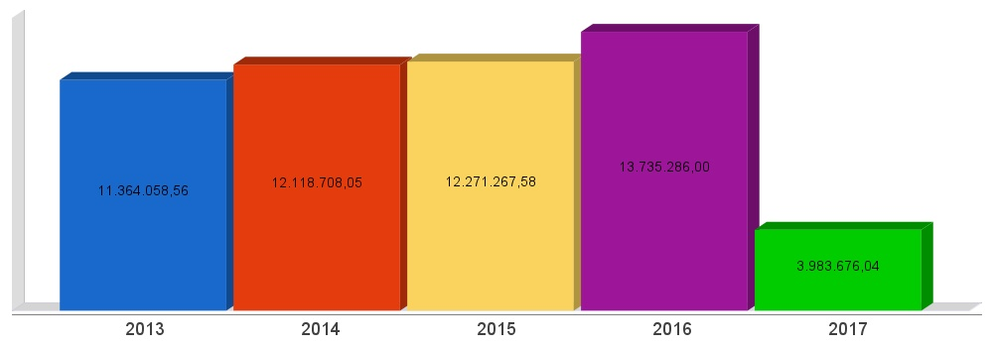
RECEITA ORÇAMENTÁRIA
Lei 4.320/64, Art. 2°, § 1° e 2°
Evolução da Receita Orçamentária

Slide 7
RECEITA CORRENTE LÍQUIDA
Lei Complementar n°101/2000, Art. 2°, IV, ‘c’, § 1° e 3°
Receita Arrecadada em Exercícios Anteriores
Receita Liquida até o 1º Quadrimestre/2017
Exercício | Valores
2013 | 10.317.361,65
2014 | 10.155.356,76
2015 | 10.451.624,96
2016 | 11.937.740,14
Receita Corrente Liquida | 3.793.382,13
Média Mensal | 948.345,53

Slide 8
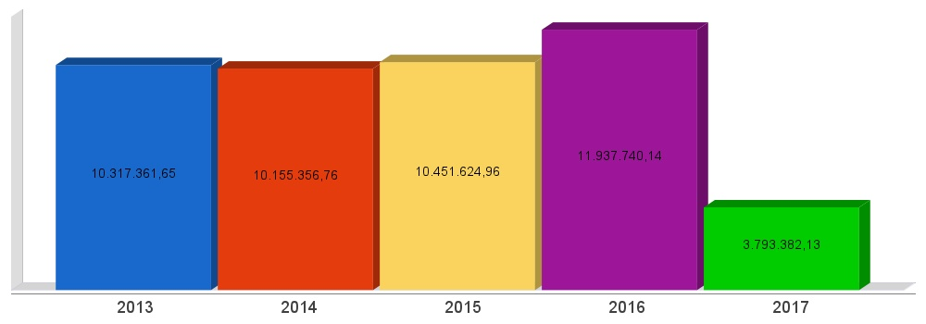
RECEITA CORRENTE LÍQUIDA
Lei Complementar n°101/2000, Art. 2°, IV, ‘c’, § 1° e 3°
Evolução da Receita Corrente Líquida (RCL)

Slide 9
EXECUÇÃO ORÇAMENTÁRIA
Lei Complementar nº 101/2000, Art. 52
RECEITA |  |  |  | DESPESA
Receita Orçamentária | Orçada | Arrecadada | Diferença | Despesa Orçamentária | Fixação | Execução | Diferença
Receitas correntes | 13.149.987,00 | 3.916.593,84 | -9.233.393,16 | Despesas Correntes | 12.736.609,75 | 4.417.399,02 | -9.319.210,73
Receitas de capital | 13,00 | 148.915,00 | 148.902,00 | Despesas de Capital | 1.199.505,00 | 841.228,39 | -358.276,61
 |  |  |  | Reserva de Contingência | 26.620,00 | 0,00 | -26.620,00
Soma | 13.150.000,00 | 4.065.508,84 | -9.084.491,16 | Soma | 13.962.734,75 | 5.258.627,41 | -9.730.727,34
Déficit | -9.804.491,16 |  |  |  |  | 8.704.107,34
TOTAL | 13.150.000,00 | 4.065.508,84 | -9.084.491,16 | TOTAL | 13.962.734,75 | 5.258.627,,41 | 26.620,00

Slide 10
despesa orçamentária
Lei 4.320/64, Art. 2°, § 1° e 2°
Despesa Realizada em Exercícios Anteriores
Exercício | Empenhado | Liquidado
2013 | 9.727.188,98 | 9.718.364,04
2014 | 12.053.120,24 | 12.038.871,04
2015 | 11.915.864,08 | 11.855.205,93
2016 | 13.920.540,97 | 13.463.308,80
Despesa até 1º Quadrimestre/2017
Despesa Orçamentária | 5.188.234,56 | 4.107.888,15
Média Mensal | 1.297.058,64 | 959.678,82

Slide 11
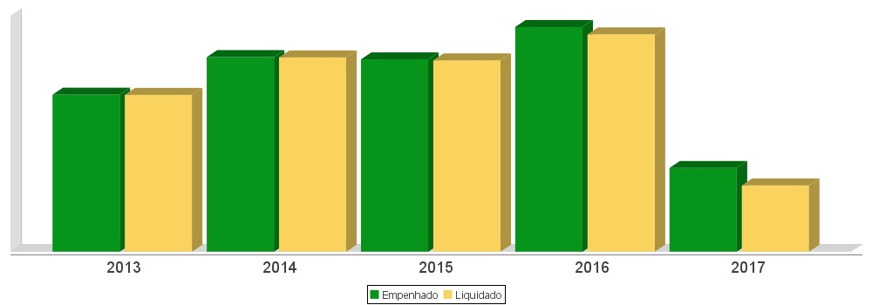
DESPESA ORÇAMENTÁRIA
Lei 4.320/64, Art. 2°, § 1° e 2°
Evolução da Despesa Orçamentária Realizada

Slide 12
EXECUÇÃO ORÇAMENTÁRIA
1º QUADRIMESTRE 2017

Slide 13
DAS DESPESA POR FUNÇÃO
Receitas Orçamentárias | Fixado Atualizado R$ | Empenhado R$
01 – Legislativa | 630.000,00 | 209.824,72
04 – Administração | 2.120.300,00 | 1.022.563,06
06 – Segurança Pública | 39.326,00 | 11.944,35
08 – Assistência Social | 850.000,00 | 211.542,07
09 - Previdência Social | 166.000,00 | 22.311,65
10 – Saúde | 3.752.706,00 | 1.274.941,62
12 – Educação | 3.110.473,75 | 904.011,50
13 – Cultura | 170.000,00 | 50.980,76
15 – Urbanismo | 927.166,00 | 766.893,60
16 – Habitação | 6.000,00 | 0,00
17 – Saneamento | 3.0001,00 | 0,00
20 –Agricultura | 442.001,00 | 183.998,33
22 – Indústria | 108.000,00 | 30.322,22
26 – Transportes | 1.241.141,00 | 340.992,90
27 – Desporto e Lazer | 20.000,00 | 6.805,00
28 – Encargos Especiais | 350.000,00 | 151.102,78
99 – Reserva de Contingência | 26.620,00 | 0,00
Total | 13.962.734,75 | 5.188.234,56

Slide 14
METAS DE ARRECADAÇÃO
Lei Complementar nº 101/2000, Art. 8º e Art. 13
Metas Bimestrais de Arrecadação | Valor Previsto R$ | Valor Arrecadado R$ | Diferença | Valor %
1º Bimestre | 2.181.266,00 | 2.185.615,92 | 4.349,92 | 100,20
2º Bimestre | 2.079.928,00 | 1.798.060,12 | -281.867,88 | -86,45
3º Bimestre | 2.103.568,00
4º Bimestre | 2.118.267,00
5º Bimestre | 2.156.765,00
6º Bimestre | 2.510.206,00
Total das Metas | 13.150.000,00

Slide 15
MOVIMENTAÇÃO DA RECEITA
1º Quadrimestre 2017

Slide 16
CRONOGRAMA DE DESEMBOLSO
Lei Complementar nº 101/2000, Art. 8º e Art. 13
EXERCÍCIO 2017
ENTRADAS
BIMESTRAL | 1º BIMESTRE |  | 2º BIMESTRE
(+) METAS BIMESTRAIS | 2.181.266,00 |  | 2.079.928,00
DE ARRECADAÇÃO
(+) SUPERAVIT FINANCEIRO | 0,00 |  | 0,00
DO EXERCÍCIO 2015
(+) SALDO BIM. ANTERIOR | 0,00 |  | 223.561,00
(=) DISPONIBILIDADES (A) | 2.181.266,00 |  | 2.303.489,00
SAÍDAS
SEMESTRAL | JANEIRO | FEVEREIRO | MARÇO | ABRIL
DESPESAS CORRENTES | 943.000,00 | 953.000,00 | 993.000,00 | 993.000,00
> Pessoal e Encargos Soc. | 540.000,00 | 540.000,00 | 540.000,00 | 540.000,00
> Juros e Enc. Da Dívida | 3.000,00 | 3.000,00 | 3.000,00 | 3.000,00
> Outras Despesas Corr. | 400.000,00 | 410.000,00 | 450.000,00 | 450.000,00
DESPESAS DE CAPITAL | 25.705,00 | 36.000,00 | 46.000,00 | 26.000,00
> Investimentos | 9.705,00 | 20.000,00 | 30.000,00 | 10.000,00
> Inversões Financeiras |  |  | 0,00 | 0,00
> Amortização da Dívida | 16.000,00 | 16.000,00 | 16.000,00 | 16.000,00
TOTAL DAS DESPESAS | 968.705,00 | 989.000,00 | 1.039.000,00 | 1.019.000,00
(=) EXIGIBILIDADES (B) | 1.957.705,00 |  | 2.058.000,00
SUPERÁVIT = (A - B) | 223.561,00 |  | 245.489,00

Slide 17
META FISCAL DO RESULTADO PRIMÁRIO
Lei Complementar nº 101/2000, Art. 53, III
Resultado Primário | Quadrimestre | Até Quadrimestre
Receitas Fiscais (A) | 3.931.171,17 | 3.931.171,17
Despesas Fiscais (B) | 4.010.707,61 | 4.010.707,61
(A-B) = Resultado Primário | -79.536,44 | -79.536,44
Discriminação da Meta Fiscal | Valor Corrente
Meta Fiscal do Resultado Primário Prevista na LDO para o Exercício de Referência | 160.999,00
Meta Fiscal do Resultado Primário Realizada no quadrimestre | -79.536,44
Meta Fiscal do Resultado Primário Realizada Até o quadrimestre | -79.536,44

Slide 18
META FISCAL DO RESULTADO PRIMÁRIO
Lei Complementar nº 101/2000, Art. 53, III

Slide 19
RECEITA ARRECADADA COM IMPOSTOS MUNICIPAIS E TRANSFERÊNCIAS CONSTITUCIONAIS
Receitas | Valor R$
I) Impostos Municipais | 38.966,79
IPTU – Imposto Predial e Territorial Urbano | 318,53
IRRF – Imposto s/ Renda e Proventos | 16.671,54
ITBI – Imposto s/ Transmissão Inter Vivos de Bens Imóveis | 2.174,45
ISS – Imposto s/ Serviços | 18.920,83
Multas e Juros de Mora de Impostos | 881,44
Multas e Juros de Mora da Divida Ativa | 0,00
Divida Ativa dos Impostos | 0,00
II) Transferências do Estado | 1.055.600,87
Cota Parte do ICMS | 998.468,25
Cota Parte do IPVA | 43.847,12
Cota Parte do IPI de Exportação do Estado | 13.285,50
II) Transferências do União | 2.271.776,76
Cota Parte do FPM | 2.260.436,43
Cota Parte do FPM – Parcela ref. Art. 159 alínea d | 0,00
Cota Parte do ITR | 7.748,05
Transferência Financeira do ICMS – Desoneração – LC 87/96 | 3.592,28
Total Receita Arrecadada com Impostos Municipais e Transferências Constitucionais | 3.366.344,42

Slide 20
APLICAÇÃO DE RECURSOS NA
MANUTENÇÃO E DESENVOLVIMENTO DO ENSINO
Constituição Federal, Art. 212 e LDB, Art. 72
Receita bruta de Impostos e Transferências(IV) | 3.366.344,42
Despesas por função/subfunção(IX) | 865.068,81
Deduções(X+XI) | 238.102,18
Resultado líquido da transf. do FUNDEB (VI-VII) - Perda | - 194.649,96
Despesas para efeito de cálculo((IX)-(X+XI+VIII)) | 821.616,59
Mínimo a ser aplicado | 841.586,19
Aplicado à Menor | - 19.969,60
Percentual aplicado | 24,41
Déficit | - 0,59

Slide 21
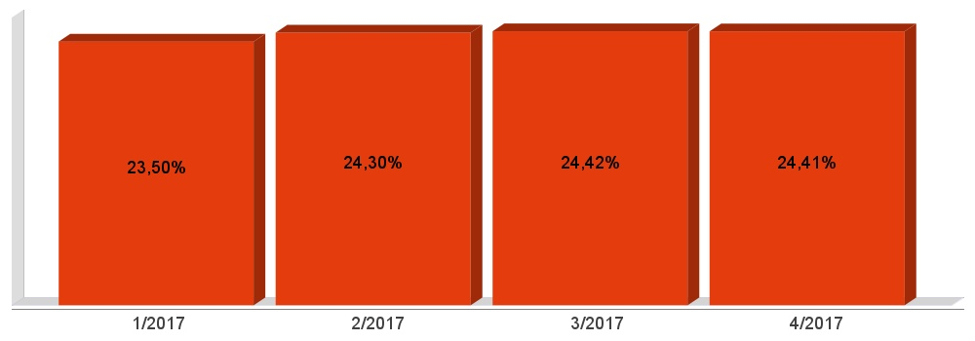
APLICAÇÃO DE RECURSOS NA
MANUTENÇÃO E DESENVOLVIMENTO DO ENSINO
Constituição Federal, Art. 212 e LDB, Art. 72

Slide 22
APLICAÇÃO DE 60% DOS RECURSOS DO FUNDEB
NA REMUNERAÇÃO DOS PROFISSIONAIS DO MAGISTÉRIO DA EDUCAÇÃO BASICA
ADCT, Art. 60, XII, MP 339/2006, EC 53/2006 e Lei Federal n°9.424/96
Receitas do FUNDEB | 471.569,53
Despesas para Efeito de Cálculo | 391.106,92
Mínimo a ser Aplicado | 282.941,72
Aplicado à Maior | 108.165,20
Percentual Aplicado (VI) / (IV) x 100 | 82,94
Superávit | 22,94

Slide 23
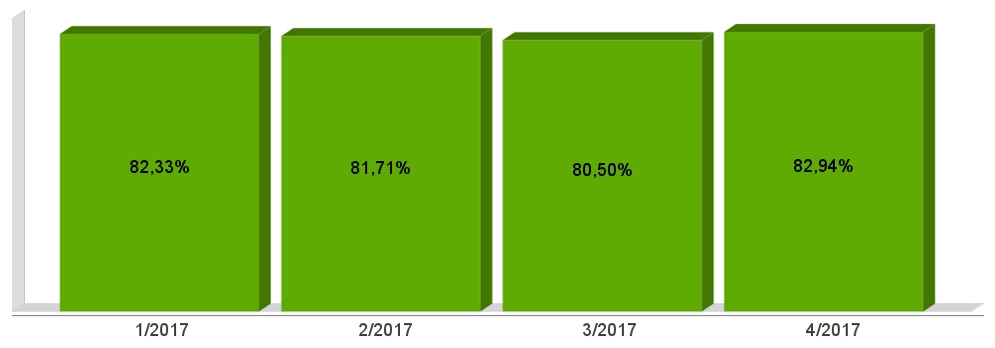
APLICAÇÃO DE 60% DOS RECURSOS DO FUNDEB NA REMUNERAÇÃO DOS PROFISSIONAIS DO MAGISTÉRIO DA EDUCAÇÃO BÁSICA
ADCT, Art. 60, XII, MP 339/2006, EC 53/2006 e Lei Federal n°9.424/96

Slide 24
APLICAÇÃO DE RECURSOS EM AÇÕES
E SERVIÇOS PÚBLICOS DE SAÚDE
ADCT, Art. 77, III e Emenda Constitucional n°29 de 13/09/2000
Resumo | Até o Período
Receita bruta de Impostos e Transferências | 3.366.344,42
Despesas por função/subfunção | 1.058.736,19
Deduções | 323.094,85
Despesas para efeito de cálculo | 735.641,34
Mínimo a ser aplicado | 504.951,69
Aplicado à maior | 230.689,65
Percentual aplicado | 21,85
Superávit | 6,85

Slide 25
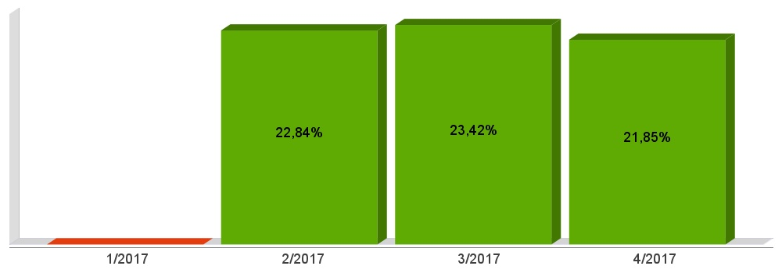
APLICAÇÃO DE RECURSOS EM AÇÕES E SERVIÇOS PÚBLICOS DE SAÚDE
ADCT, Art. 77, III e Emenda Constitucional n°29 de 13/09/2000

Slide 26
DESPESAS COM PESSOAL DO PODER EXECUTIVO
Constituição Federal, Art. 169, caput
Lei Complementar n°101/2000, Art. 19, III e Art. 20, III
Despesas com Pessoal do Poder Executivo | Valor R$
Total da Receita Corrente Liquida dos Últimos 12 Meses | 12.276.489,54
Limite Prudencial de 51,30% da Receita Corrente Liquida | 6.297.839,14
Limite Máximo de 54,00% da Receita Corrente Liquida | 6.629.304,35
Total das Despesas com Pessoal do Poder Executivo Liq | 6.210.793,17
Limite Prudencial (51,30%) – Cumprido | 87.045,96
Limite Máximo (54,00%) – Cumprido | 418.511,18
Percentual Gasto no Período | 50,59

Slide 27
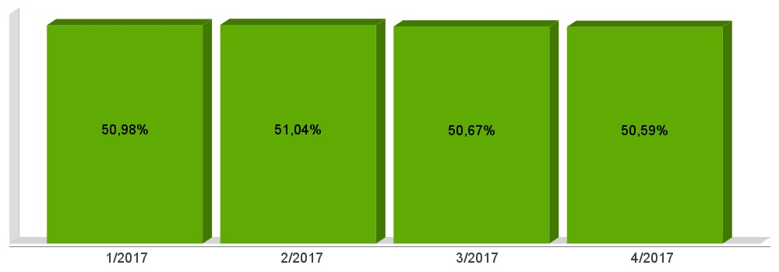
DESPESAS COM PESSOAL DO PODER EXECUTIVO
Constituição Federal, Art. 169, caput
Lei Complementar n°101/2000, Art. 19, III e Art. 20, III

Slide 28
ALIENAÇÃO DE ATIVOS
E APLICAÇÃO DE RECURSOS
Lei Complementar n°101/2000, Art. 53, § 1°, inciso III
Receitas de Capital | Previsão Atualizada (a) | Receitas Realizadas Até Mês (b) | Saldo a Realizar (c) = (a-b)
Alienação de Ativos | 363,00 | 21,94 | 341,06
Remuneração de Depósitos Bancários | 363,00 | 21,94 | 341,06
Total | 363,00 | 21,94 | 341,06
DESPESAS NÃO HOUVE

Slide 29
DESPESAS COM PESSOAL DO PODER LEGISLATIVO
Constituição Federal, Art. 169, caput
Lei Complementar n°101/2000, Art. 19, III e Art. 20, III
Receita Corrente Líquida Arrecadada nos Últimos 12 (doze) Meses | 12.276.489,54
Despesa Líquida com Pessoal Realizada nos Últimos 12 (doze) Meses | 491.699,93
Limite Prudencial - 5,70% | 699.759,90
Limite Máximo - 6,00% | 736.589,37
Percentual aplicado = | 4,00

Slide 30
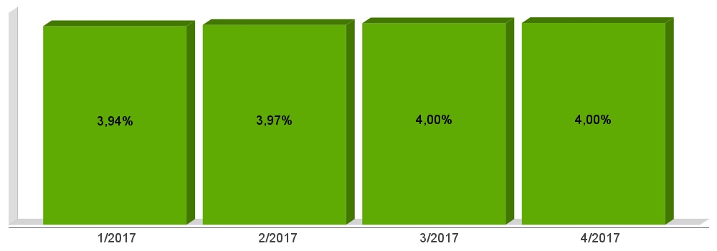
DESPESAS COM PESSOAL DO PODER LEGISLATIVO
Constituição Federal, Art. 169, caput
Lei Complementar n°101/2000, Art. 19, III e Art. 20, III

Slide 31
DESPESAS COM PESSOAL CONSOLIDADO
Constituição Federal, Art. 169, caput
Lei Complementar n°101/2000, Art. 19, III e Art. 20, III
Receita Corrente Líquida Arrecadada nos Últimos 12 (doze) Meses | 12.276.489,54
Despesa Líquida com Pessoal Realizada nos Últimos 12 (doze) Meses | 6.702.493,10
Limite Prudencial - 57,00% | 6.997.599,04
Limite Máximo - 60,00% | 7.365.893,72
Percentual aplicado = | 54,60

Slide 32
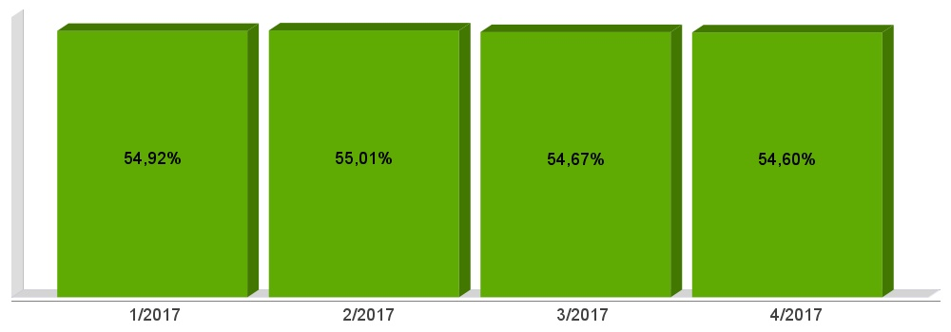
DESPESAS COM PESSOAL CONSOLIDADO
Constituição Federal, Art. 169, caput
Lei Complementar n°101/2000, Art. 19, III e Art. 20, III

Slide 33
DÍVIDA FUNDADA INTERNA E DÉBITOS CONSOLIDADOS
Movimentação da Divida Fundada | 2016 | 2017
Saldo do Exercício Anterior | 719.109,90
(+) Formação da Divida |  | 833.275,45
(-) Baixa da Divida |  | 39.659,72
Saldo para o Período Seguinte |  | 1.512.725,63

Slide 34
MOVIMENTAÇÃO DA DÍVIDA ATIVA
Movimentação da Dívida Ativa | 2016 | 2017
Saldo do Exercício Anterior | 123.203,12 | 123.203,12
(+) Formação da Divida | 0,00 | 0,00
(-) Baixa da Divida | 0,00 | 1.806,65
Saldo para o Período Seguinte | 123.203,12 | 121.396,47

Slide 35
OBRIGADO, POR SUA PRESENÇA!
Mariza Granemann de Mello
Analista Controle Interno
controle@matoscosta.sc.gov.br
Adair da Silva Mattos
Contador
contabil@matoscosta.sc.gov.br

